Slide 1
Екскурсійний маршрут “Ніжин відомий і невідомий, або Прогулянка Грецьким кварталом”
Всеукраїнський інтерактивний конкурс «МАН-Юніор Дослідник»
Чернігівське територіальне відділення МАН
Номінація «Історик-Юніор»
Авторка проєкту: Шкабура Аріна Сергіївна, учениця 8 класу Ніжинської гімназії №1 Ніжинської міської ради Чернігівської області
Керівник проєкту: Максимова Рімма Олександрівна, учитель історії та громадянської освіти Ніжинської гімназії №1 Ніжинської міської ради Чернігівської області

Slide 2
Мета дослідження: дослідити один з кварталів міста Ніжина, центром якого стала вулиця Грецька (нині Гребінки), та архітектурні пам’ятки, що розташовувалися в цьому просторі.
Завдання:
1. Опрацювати історичні джерела, що стосуються історії грецького кварталу.
2. Дослідити історію вулиці Грецької (нині Гребінки).
3. Ознайомитися з архітектурними пам’ятками, розташованими в грецькому кварталі.
4. Систематизувати дослідження та створити екскурсійний маршрут «Ніжин відомий і невідомий, або Прогулянка Грецьким кварталом».
Об’єкт дослідження – історія грецького кварталу, центром якого є вулиця Грецька (нині Гребінки).
Предмет дослідження – архітектурні пам’ятки, розташовані в грецькому кварталі м. Ніжина.
Методи дослідження: описовий, картографічний, історико-географічний, аналізу і синтезу, узагальнення.

Slide 3
Схема маршруту екскурсії
«Ніжин відомий і невідомий, або Прогулянка Грецьким кварталом»
Аптека-музей
Будинок грецького Олександрівського
училища
Флігель садиби Пелепонова
Грецький магазин
Будинок народного училища
(Будинок окружного суду)
Будинок грецького магістрату
Михайлівська церква
Троїцька церква
Всесвятська церква

Slide 4
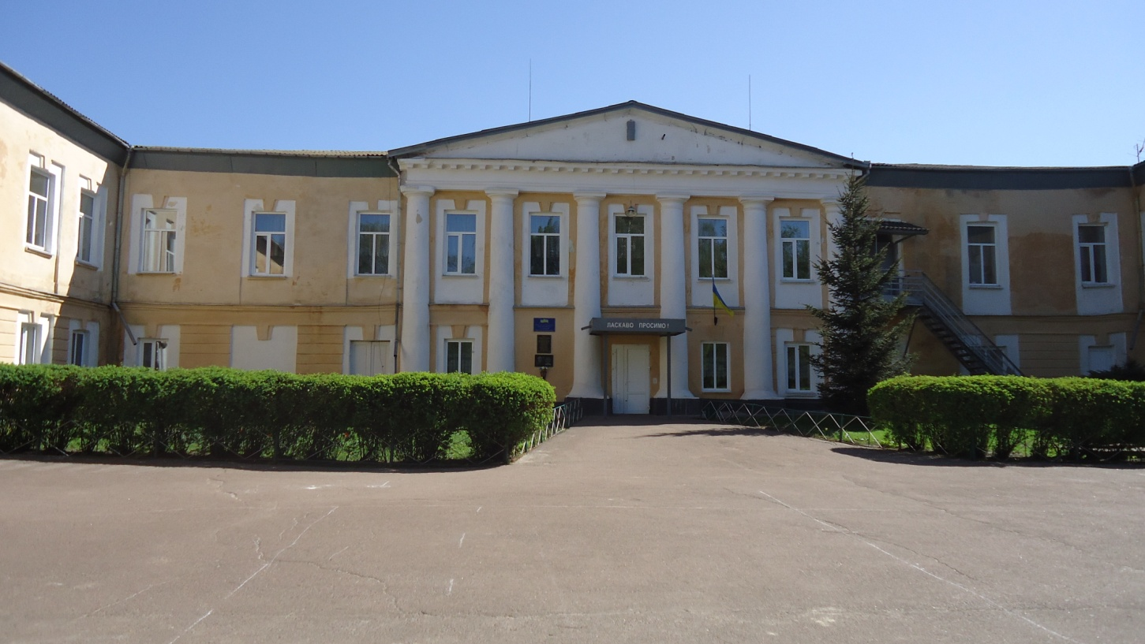
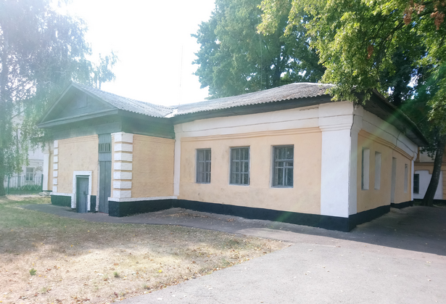
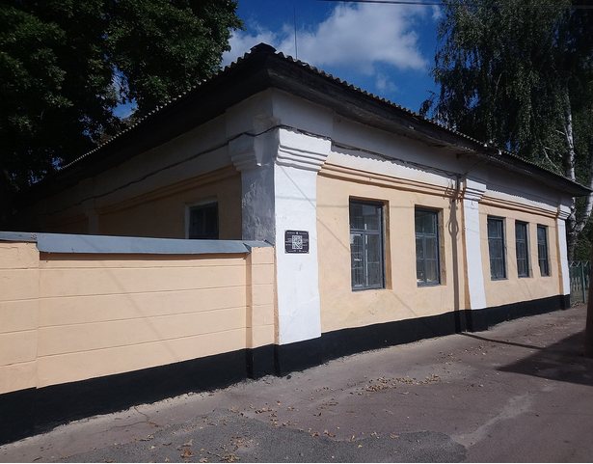
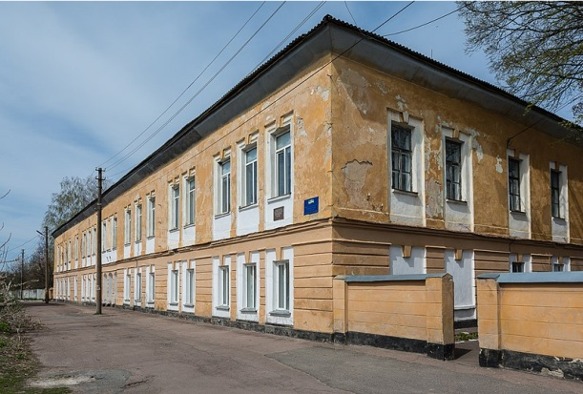
Локація № 1
Будинок народного училища або Будинок окружного суду — пам'ятка архітектури та пам'ятка історії місцевого значення кін. XVIII ст. у Ніжині, де працював український історик О.М. Лазаревський (1834-1902рр.). Наказ Мінкультури від 21.12.2012 № 1566.
http://ua.trip-impressionscom/2017/10/nizhyn.html
Флігель садиби
Пелепонова.
кін. XVIII ст.
Сучасне фото
Пам’ятка архітектури.
Наказ Мінкультури від
21.12.2012 № 1566
https://uk.m.wikipedia.org/wiki/%D0%A4%D0%B0%D0%B9%D0%BB:Greb6(1).jpg
Будинок народного училища. Сучасне фото

Slide 5
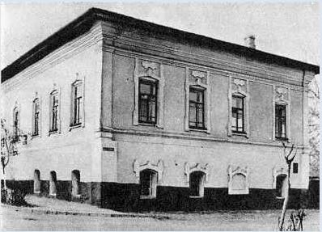
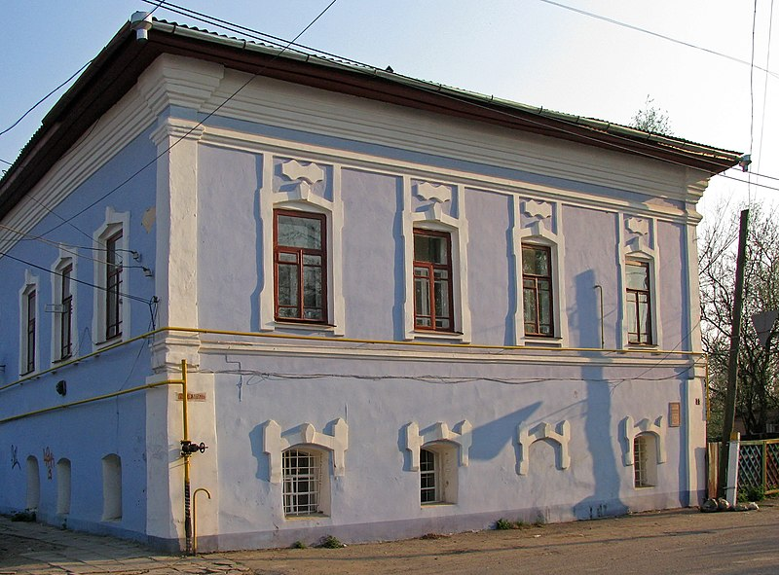
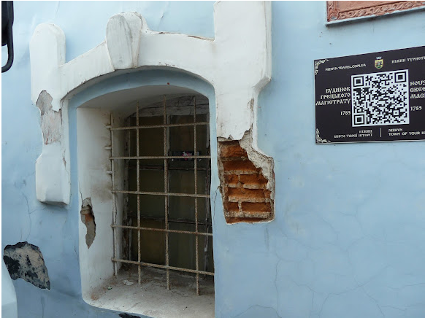
Локація № 2
Купецький будинок (Будинок грецького магістрату) —
пам'ятка архітектури XVIII ст. національного значення (№ 832), а також багатоквартирний житловий будинок в м. Ніжині. З середини XX ст. в численних наукових публікаціях його атрибують як будівлю ніжинського Грецького магістрату
Грецький магістрат. 1785 р.
Фото ХІХ ст.
https://www.pslava.info/Nizhyn_GreckyjMagistrat,253634.htm
Грецький магістрат. 1785 р.
Сучасне фото
https://nizhyn-travel.com.ua/uk/pages/9-budynok_greczkogo_magistratu

Slide 6
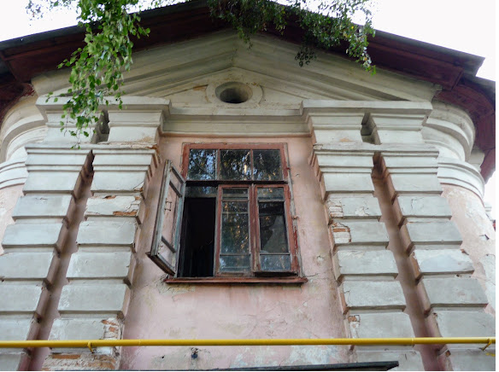
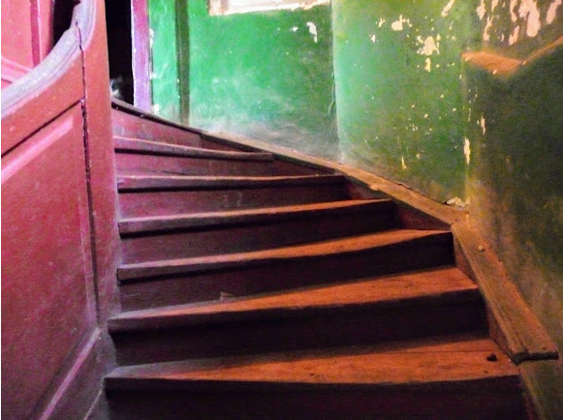
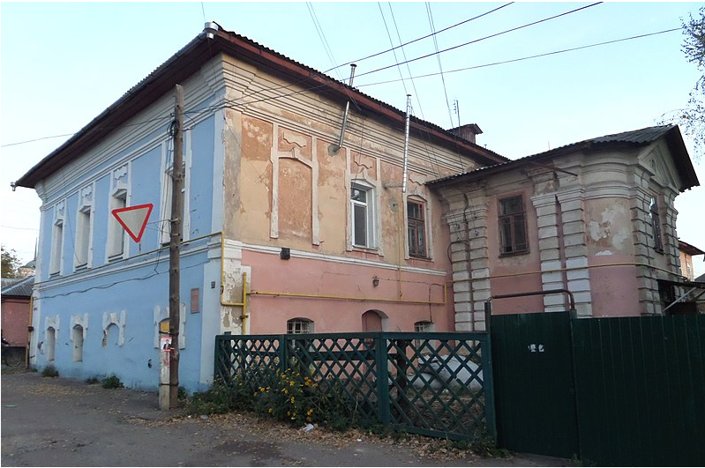
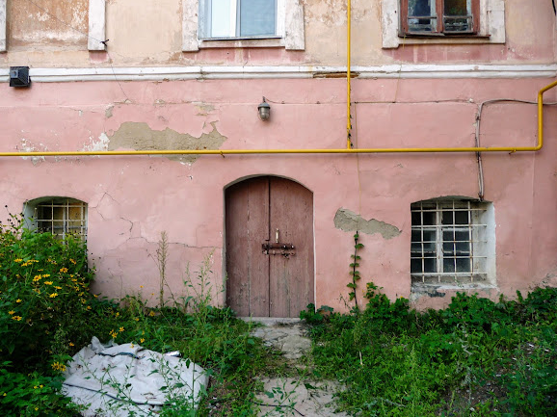
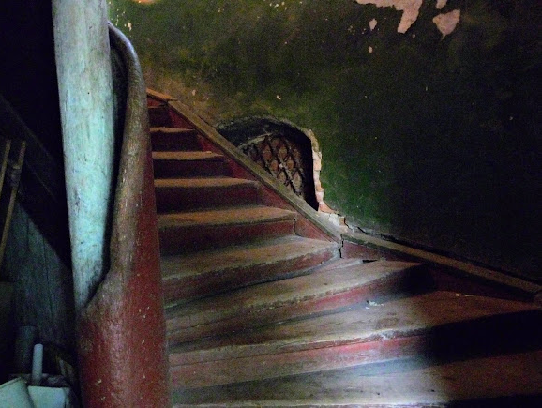
Локація №2
Грецький магістрат. 1785 р. Фасад. Сучасне фото
Грецький магістрат. 1785 р.
Сходи. Сучасне фото
https://www.pslava.info/Nizhyn_GreckyjMagistrat,253634.htm

Slide 7
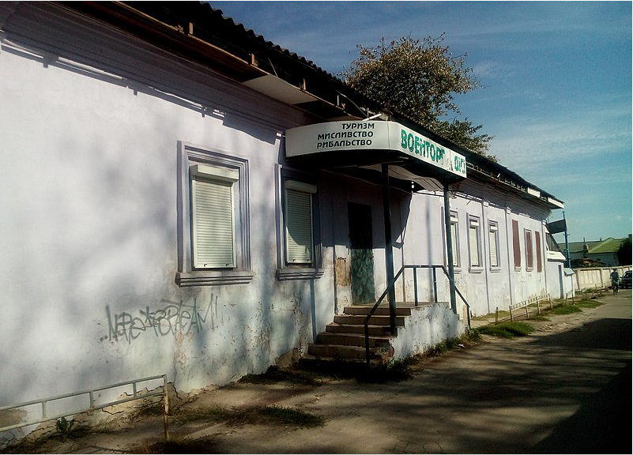
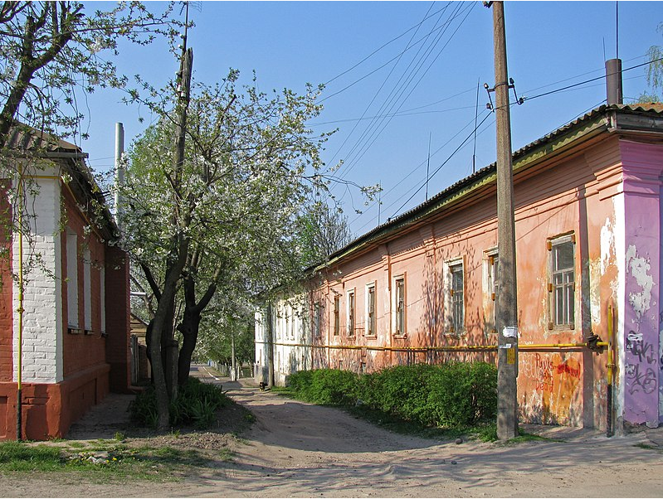
Локація № 3
Будинок грецького Олександрівського училища кін. XVIII ст. — пам'ятка архітектури місцевого значення у Ніжині. Наказ Мінкультури від 21.12.2012 № 1566. Наразі будівля частково зайнята офісами.
Будинок грецького Олександрівського училища. Сучасне фото
http://ua.trip-impressions.com/2017/10/nizhyn.html

Slide 8
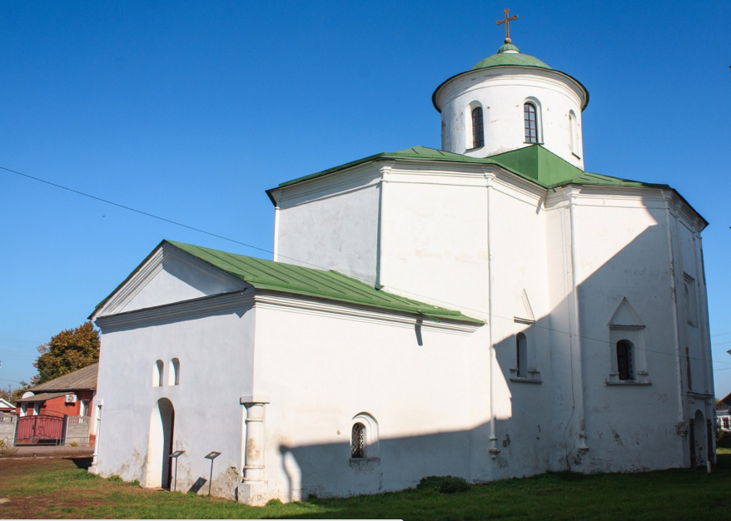
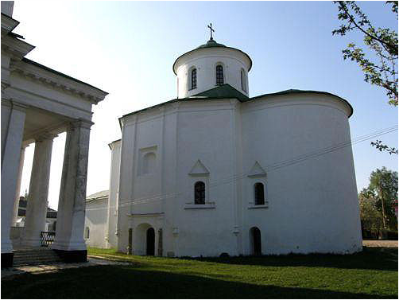
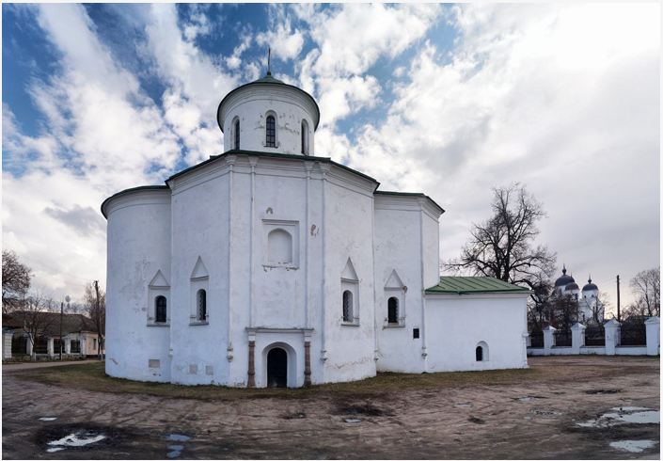
Локація № 4
Грецька Михайлівська церква 1714 –1729 рр.
У 1714 р. заклали фундамент, а безпосереднє будівництво почали в 1719 р., яке завершувалося під керівництвом священника Миколи Бошняка, котрий був ктитором храму до 1739 року. Це зразок однокупольної церкви, стіни якої товщиною близько 2 метри. За трьохсотрічну історію святиня жодного разу не перебудовувалася, зберігши автентичність і риси балканської архітектури.
http://ua.trip-impressions.com/2017/10/nizhyn.html
Грецька Михайлівська церква. Сучасне фото
https://vandrivka.com.ua/gretska-mihajlivska-tserkva-m-nizhin/

Slide 9
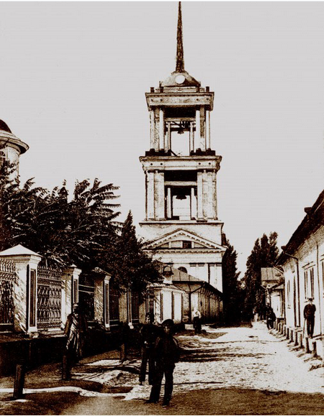
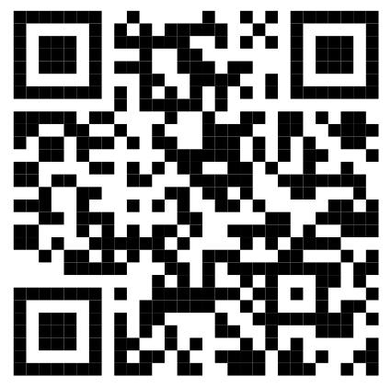
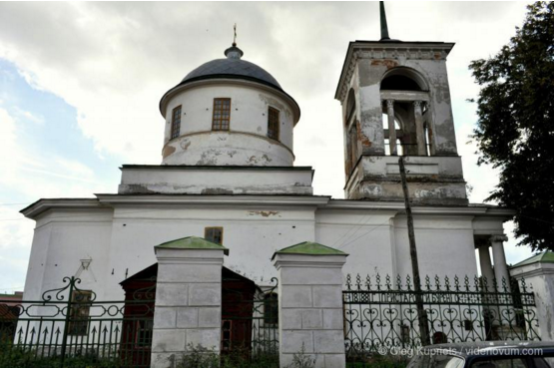
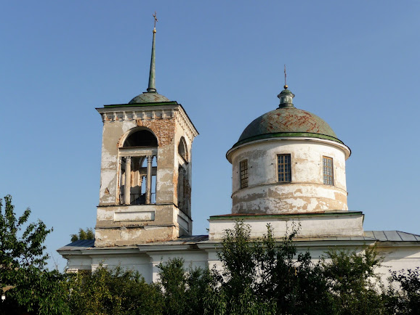
Локація № 5
http://ua.trip-impressions.com/2017/10/nizhyn.html
Церква святої Трійці. 1727—1733 рр.
Церква збудована в стилі бароко – мурована, однобанна, хрестоподібна в плані, на її стінах ще збереглися олійні розписи ХІХ ст.
Церква святої Трійці.
Сучасні фото
Церква святої Трійці.
Фото ХІХ ст.

Slide 10
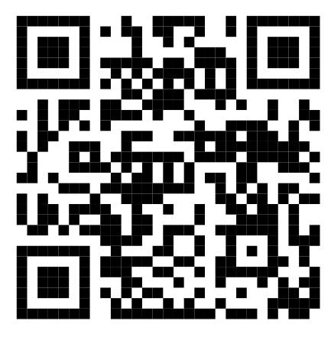
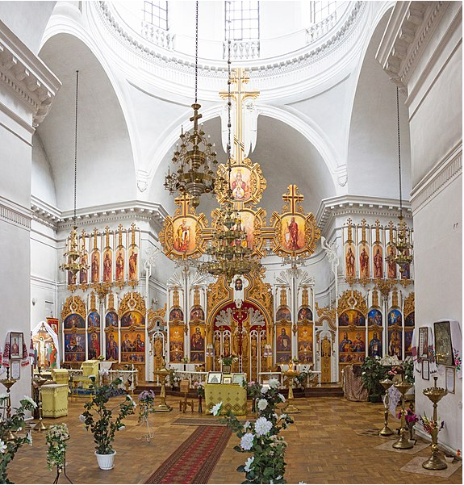
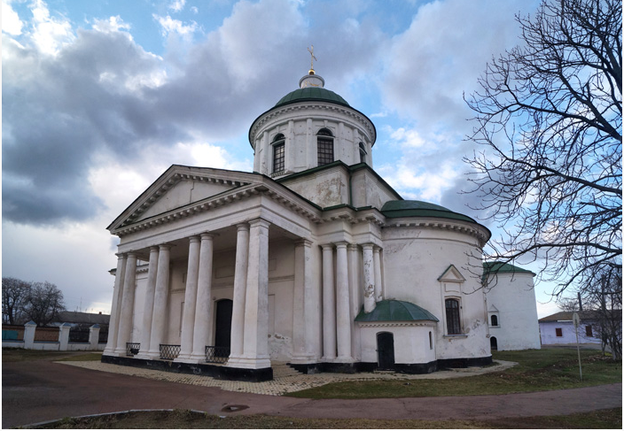
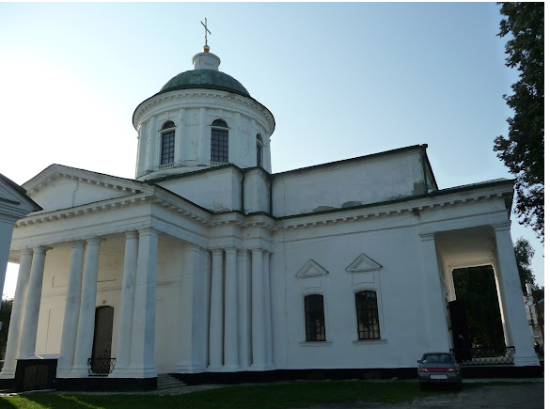
Локація № 6
http://ua.trip-impressions.com/2017/10/nizhyn.html
Всіхсвятська церква або Храм Всіх святих — побудований у 1782 році. Замовник і організатор будівництва «Ніжинське грецьке братство» за сприяння Івана Мазепи. Нині Всіхсвятський храм є другим кафедральним
собором Чернігівської єпархії Православної церкви України.
Всіхсвятська церква. Інтер’єр.
Сучасне фото
Всіхсвятська церква. Сучасне фото

Slide 11
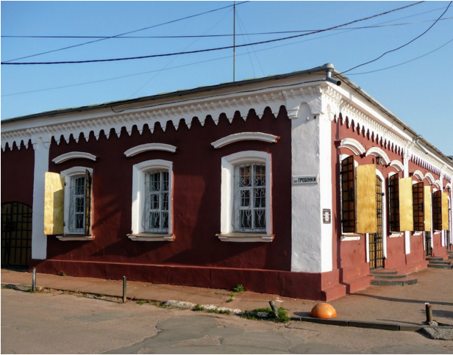
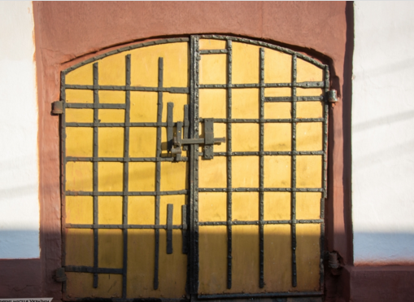
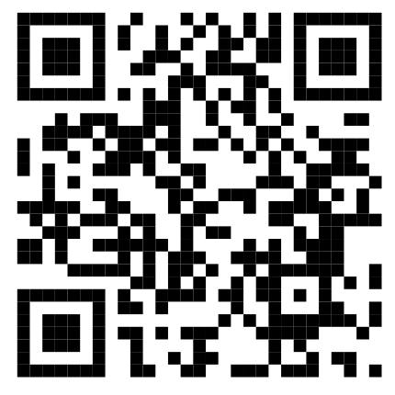
Локація № 7
https://find-way.com.ua/oblast/chernihivska/nizhyn/hretskyi-mahazyn-nizhyn
Грецький магазин кін. XVIII ст. — пам'ятка архітектури місцевого значення. Наказом Міністерства культури і туризму від 21.12.2012 № 1566 надано статус «пам'ятник архітектури місцевого значення» з охоронним № 10035-Чр під назвою «Грецький магазин».
Грецький магазин кін. XVIII ст. Сучасне фото

Slide 12
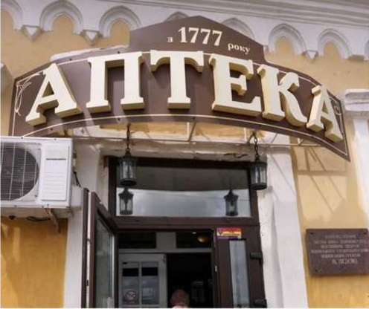
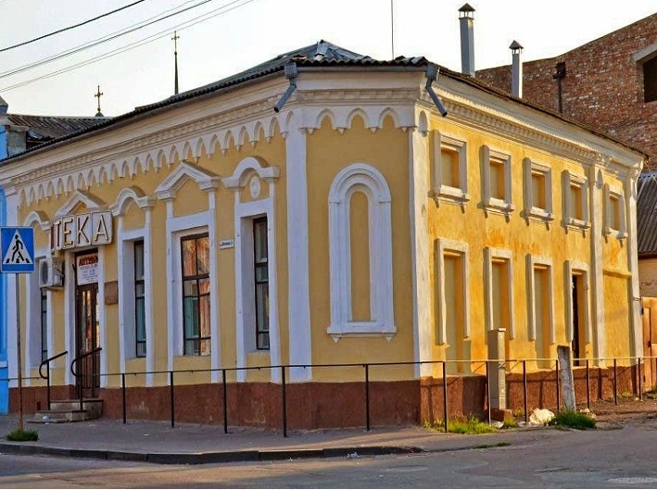
Локація № 8
Аптека Михайла Лігди.1777р. — одна з найдавніших будівель Ніжина, пам'ятка архітектури місцевого значення. Наказ Мінкультури від 21.12.2012 № 1566, охоронний номер 10036-Чр.
https://antikor.com.ua/articles/360799-vlada_chi_biznes
Аптека Михайла Лігди.1777 р. Фасад.
Сучасне фото
http://ua.trip-impressionscom/2017/10/nizhyn.html
Аптека Михайла Лігди.1777 р.
Інтер’єр. Сучасне фото

Slide 13
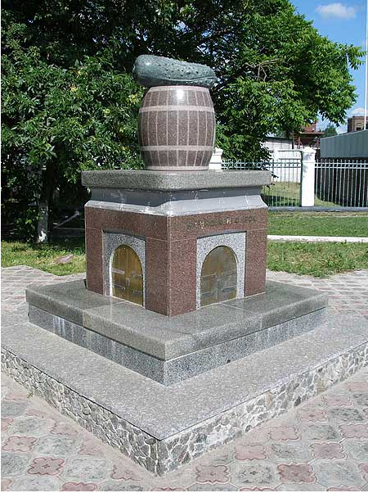
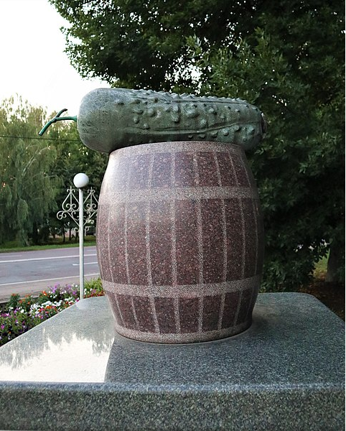
Локація № 9
Пам'ятник ніжинському огірку — пам'ятник, який уславлює ніжинські огірки та майстрів їх соління в м.Ніжині Чернігівської області.
Згідно з повідомленням, поширеним під час відкриття пам'ятника, на той час це був перший пам'ятник овочу на території України^{[1]}.
https://vandrivka.com.ua/pam-yatnik-nizhinskomu-ogirku-m-nizhin/

Slide 14
ВИСНОВКИ
Опрацювавши джерела, що стосуються історії забудови м. Ніжина кін. XVII – ХІХ ст., було обрано для дослідження історію Грецького кварталу, зокрема, архітектурні пам’ятки, розташовані в цьому просторі. У перебігу дослідження дізналися про зміну назви головної вулиці кварталу – спершу була Грецькою (проходила через грецький квартал), потім Судейською (на вулиці розміщувався Окружний суд – сучасна Ніжинська гімназія №1), Радянською та Бібліотечною (розміщувався бібліотечний технікум, зруйнований у 1943 р.).
На основі отриманих досліджень розроблено екскурсійний маршрут, який дозволяє відвідувачам міста поринути в унікальну атмосферу Грецького кварталу, насититися культурними враженнями, а цілий комплекс будинків та культових споруд відтворити у їхній свідомості архітектуру, побут та особливості забудови українських міст XVIIІ – ХІХ ст.

Slide 15
ІНФОРМАЦІЙНІ ДЖЕРЕЛА
Втрачені пам'ятки Ніжина – споруди міського та грецького магістратів [Архівовано 30 березня 2022 у Wayback Machine] / С.Ю. Зозуля, О.С. Морозов//Сіверщина в історії України: Зб. наук. пр.– К.: Глухів, 2017. – Вип. 10.– С. 59 – 67.– Бібліогр.: 18 назв.– укр.
Грецька Михайлівська церква 1714–1731 рр. (пров. Грецький)//Пам'ятники архітектури УРСР, що перебувають під державною охороною : список. — К. : Держбудвидав, 1956. — С. 106.
Державний реєстр національного культурного надбання: пам’ятки містобудування і архітектури України (проект). – Пам’ятки України, 1999 р., № 2-3.
Історія Ніжина мовою дат/упоряд. М. Шкуро ; Ніжинське товариство української мови ім. Тараса Шевченка "Просвіта". – Ніжин, 1993. – 15 с.
Морозов О. Грецькі храми Ніжина/Олександр Морозов//Пам'ятки України: історія та культура. — 2013. — № 7. — С. 24—31.
Нариси історії архітектури України: дожовтневий період. – К.: Держбудвидав, 1957 р., список пам’яток
Пам’ятники архітектури УРСР, що перебувають під державною охороною: список. – К.: Держбудвидав, 1956 р., с. 106
Постанова Ради міністрів УРСР “Про впорядкування справи обліку та охорони пам’ятників архітектури на території Української РСР” № 970 від 24.08.1963 р. Архів оригіналу за 5 травня 2021. Процитовано 18 лютого 2021.
Самойленко Г. В., Самойленко О. Г. Ніжин — європейське місто/Сіверський інститут регіональних досліджень; Ред.: В. М. Бойко, Л. А. Чабак. — Чернігів : Видавець Лозовий В. М., 2010. — 72с.
10. Чернігівщина: Енциклопедичний довідник, К.: УРЕ і м. М. П. Бажана, 1990.

